Slide 1
Automação e Controle
Conceituação - Escopo - Aplicações
Edson de Paula Ferreira, DEL-UFES

Slide 2
1 - Introdução
A Automação e o Problema de Controle

Slide 3
Automação Rígida
Atributo básico : Grau de Automatismo.
(nível de intervenção humana)
Características básicas :
Muito cara – Hardware dedicado
Problemas especiais (aeroespacial e militar)
Escala de produção elevada (ex:parafusos)
Modificações no produto → novo hardware

Slide 4
Automação Flexível
Novos elementos :
Processador digital
Novos sensores
Novos atributos :
Versatilidade
Adaptabilidade

Slide 5
Automação Flexível
Características Básicas:
O mesmo hardware é utilizado para diversos produtos ou tarefas, via reprogramação, com tratamento e troca de informações.
O custo é amortizado na soma das séries de produção pequenas e médias ou na execução de distintas atividades.
Sensores possibilitam estratégias de controle avançadas, adaptação e tratamento de novos requisitos de rapidez e precisão.

Slide 6
Automação Flexível
A versatilidade é necessária nas aplicações mais estruturadas, como as industriais, médicas e de serviços, entre outras, de alta competitividade.
A adaptabilidade é necessária nas atividades de exploração, como a espacial, nuclear, sísmica (vulcões), águas profundas , ou nas industriais complexas, como a montagem (realimentação precisa de localização espacial e de esforço).

Slide 7
Automação Industrial
Controle de Processos
Processos contínuos : Petróleo, Cimento, Siderurgia...
Automação da Manufatura
Fabricação em lotes (batch) : de Calçados a Aviões.

Slide 8
Automação - Níveis
Gestão : nível fábrica
Coordenação : Setor
Supervisão : Processo / Célula
Auxílio à decisão :
  Monitoramento
  Controle de qualidade
  Previsão (Simulação)
  Explicação de Comportamento

Slide 9
Automação - Níveis
  Diagnóstico (falhas)
  Otimização
  Seqüenciamento (controle de eventos discretos)
    Níveis baixos: Controle de variáveis físicas - elementos e componentes -
    Posição, nível, vazão, temperatura, umidade...

Slide 10
Automação - Níveis
Exemplo: Esteira de laminação
Nível 2: Coordenação de movimentos – posição e/ou velocidade da esteira.
Nível 1: Controle de posição e/ou velocidade dos diversos motores, para as referências geradas no nível 2.

Slide 11
Automação - Níveis
Exemplo: Robô Manipulador
Nível 2: Coordenação de movimentos – Situação garra/ferramenta no espaço tarefa.
Nível 1: Controle de posição e/ou velocidade dos diversos motores das articulações, para as diversas referências geradas no nível 2.

Slide 12
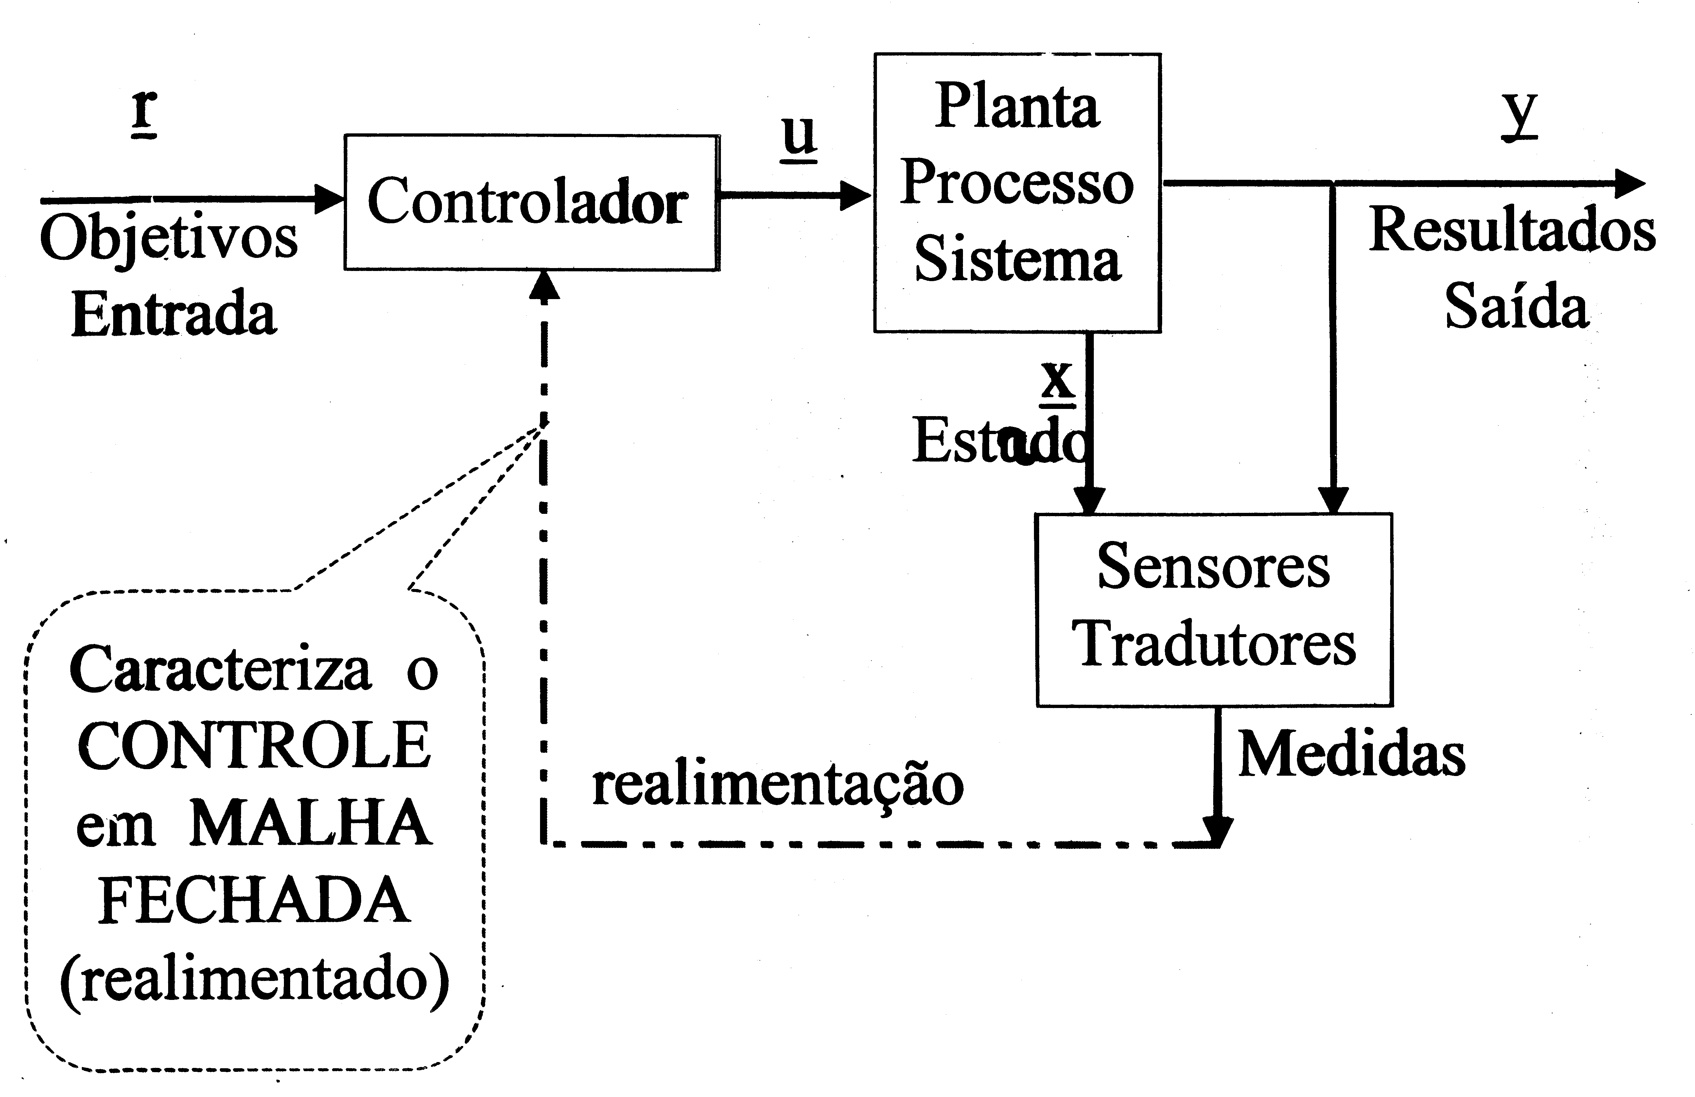
Estrutura do Controle

Slide 13
Controladores e Preditores
Preditor: Modelo matemático ou aproximador numérico de dados, que traduz adequadamente as relações causais entre entradas e saídas do sistema. Propicia estimação da saída e/ou estado, para entradas e parâmetros dados, antes da ação real. Provê operação assistida do sistema.
Controlador: “inversa à esquerda aproximada” do sistema que propicia o seguimento de referências ou comportamentos desejados, segundo critérios e custos adequados. Provê operação automática.

Slide 14
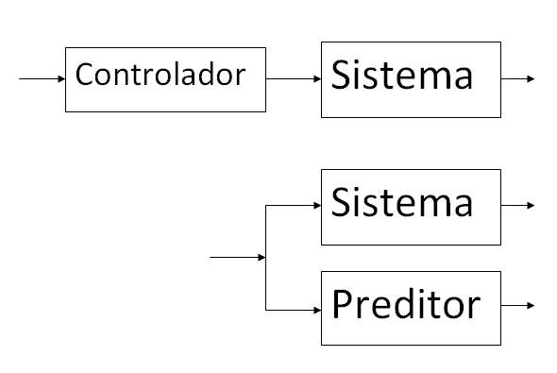
Controladores e Preditores

Slide 15
O problema de Controle
O problema de controle pode ser caracterizado por quatro aspectos conexos principais:
Complexidade da dinâmica relevante do sistema
Conhecimento disponível sobre o sistema
Especificações de desempenho
Soluções possíveis – Desempenho vs Custo

Slide 16
Introdução ao Controle
Dinâmica: Sistema linear, invariante, contínuo ou discreto (*), mono ou multi-variável.
Conhecimento: Modelo G(S ou Z) ou {A,B,C,D} identificado (**). Identificação de modelos e controle de velocidade e posição em laboratório.
Especificações: Parâmetros da resposta a sinais padrões de referência, ou da resposta em freqüência.
Soluções: PD, PI, PID, Atraso, Avanço, Alocação de Pólos via Realimentação de Estado e Observadores de estado, em disciplinas obrigatórias. (***)

Slide 17
Observações
(*) Discreto é menos específico ou mais geral
(**) É necessário supor conhecidos ou identificados os parâmetros da planta, pois um problema real de modelagem e identificação leva meses para ser resolvido.
(***) O desempenho do Controle é testado em Simulink para algumas não linearidades, como saturação, zona morta, ruídos, amostragem, erro de quantificação, etc...

Slide 18
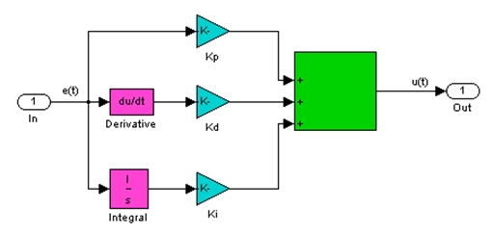
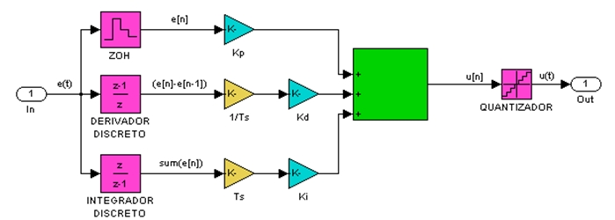
PID Contínuo/Discreto

Slide 19
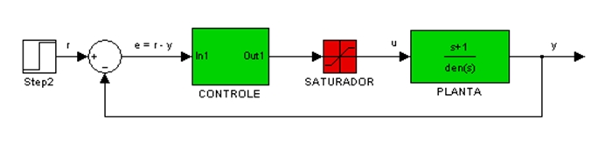
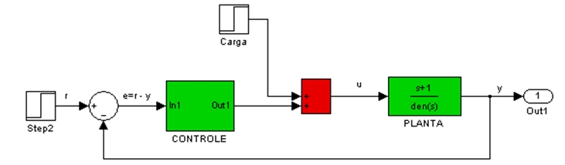
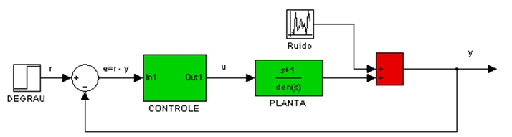
Desempenho face às não linearidades

Slide 20
Especificações Clássicas
No domínio da freqüência: margem de fase, banda passante e ressonância em MF
Resposta a sinais de referência padrões: Estabilidade transitória (Mp e ξ) e erro estacionário (e∞):
Degrau: ref. constante, alvo estático, regulador
Rampa: derivada constante, alvo a velocidade constante
Parábola: aceleração constante. (alvo caindo na vertical, acc. gravidade)

Slide 21
Síntese Clássica
O ajuste de estruturas clássicas de controle está baseada na alocação adequada dos pólos e zeros do controlador, tendo em vista as especificações de desempenho.
“Grosso modo”, os efeitos básicos de compensação são no ganho, na “inércia equivalente” e na “dissipação equivalente”, numa visão empírica.
Inércia: Realimentação positiva de aceleração ou corrente .
Dissipação: Realimentação da derivada, derivada do erro, adição de atrito viscoso, resistência, freio magnético, etc...

Slide 22
Complicando o problema
Se a dinâmica é não linear, variante e/ou parcialmente conhecida, as soluções lineares anteriores podem não ter desempenho adequado. Em função do caso podemos tentar o Controle não linear, o Adaptativo, o Estocástico, etc...
Para critérios diferentes, por exemplo controles que minimizam energia, combustível, tempo ou perdas podemos tentar o Controle Ótimo.
As técnicas de Otimização são necessárias na solução de problemas de busca em Controle e Decisão.

Slide 23
Exemplo: Elevador ideal
Massa varia: nenhum ou vários passageiros
Referência: Aceleração máxima confortável + Velocidade máxima de transporte + Desaceleração máxima confortável
Sem sobre-sinal (oscilações)
Erro estacionário desprezível ( tropeçar)
Várias não linearidades presentes.

Slide 24
Exemplo: Robô Manipulador
Colocando peças em pallet sobre esteira:
Inércia, gravidade, coriolis e centrífuga, são funções não lineares da configuração. Atritos, e outras não linearidades são relevantes.
Esteira parada na colocação : ref. Degrau
Esteira a velocidade constante: ref Rampa
Sem sobre-sinal. Erro estacionário desprezível.
A ordem da referência pode complicar ainda mais a solução do problema.

Slide 25
Soluções avançadas vs Clássicas
Na grande maioria dos casos, onde uma técnica avançada é necessária, ela, normalmente, “lineariza”, “desacopla”, ou “cancela” dinâmicas complexas em malha aberta, mas tem pouca robustez, ou horizonte de validade insuficiente e precisam de uma estrutura clássica para dar robustez em malha fechada.
Problemas: O controle clássico é desconhecido por muitos “controleiros” avançados, além de ser necessário identificar os erros de compensação não linear em malha aberta, para a síntese linear.

Slide 26
Complicando ainda mais
As soluções citadas anteriormente supõem a existência de modelos, lineares ou não, precisos e com parâmetros identificados, também com precisão.
Consideremos agora as situações onde aspectos essenciais da dinâmica estão somente na “cabeça” de especialistas, ou só se dispõe de dados numéricos das variáveis de entrada e saída do sistema, ou a complexidade da dinâmica inviabiliza a modelagem.
→ Procuramos abordagens “model free”, via aproximadores numéricos neurais ou fuzzy

Slide 27
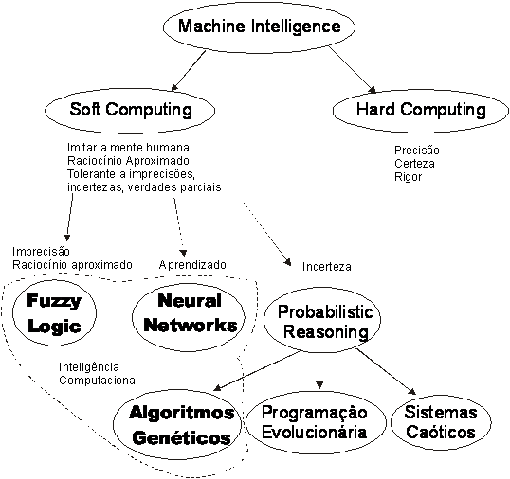
Inteligência Computacional

Slide 28
Exercício para Casa
Ler o primeiro capítulo do Kuo, ou Ogata, ou Dorf.
Google: História do Controle Automático.
Google: Automação...

